Slide 1
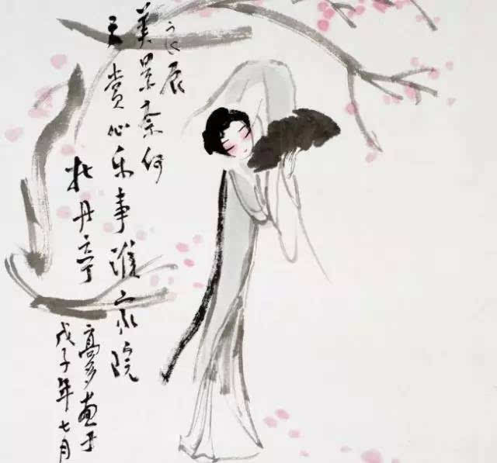
眼前春色梦中人 ——杜丽娘与林黛玉

Slide 2
学习任务
《牡丹亭》艳曲为何能“警”林黛玉的“芳心”？请结合《牡丹亭·游园》与《红楼梦》，为杜丽娘和林黛玉制作人物卡片，说说两位女主人公在精神情感上有何相通之处和不同之处。

Slide 3
学习活动一
自读《游园》尤其是【皂罗袍】，修改杜丽娘人物卡。
人物 | 杜丽娘
作品 | 《牡丹亭》
身份 | 南安太守杜宝与夫人甄氏的独生女
年龄 | 16岁
外貌
性格
心事

Slide 4
杜丽娘“人物卡”
学习提示：
1、杜丽娘是在怎样的季节和天气中“游园”的？她的“游园”，是否得到了家长的支持？
2、“姹紫嫣红”指什么？它在怎样的背景中绽放？
3、面对美丽的春光，为何杜丽娘偏偏注意到“断井颓垣”？

Slide 5
学习活动二
细读《红楼梦》第23、27、29、30、32回，修改林黛玉人物卡。
人物 | 林黛玉
作品 | 《红楼梦》
身份
年龄
外貌
性格
心事

Slide 6
林黛玉“人物卡”
学习提示：
1、贾府自家就豢养了戏班子，为何23回林黛玉似乎是初次听到《牡丹亭》？
2、杜丽娘眼中的“良辰美景”“赏心乐事”是指什么？对林黛玉而言，“良辰美景奈何天，赏心乐事谁家院”可能会引起她怎样的联想？
3、【皂罗袍】为何会被林黛玉认为是“好文章”？

Slide 7
学习活动三
完成下列表格，比较人物异同，说说杜丽娘在哪些方面引起了林黛玉的共鸣。
人物 | 杜丽娘 | 林黛玉
恋爱对象
爱情起因
所处环境
爱情追求

Slide 8
情不知所起，一往而深。生者可以死，死可以生。生而不可与死，死而不可复生者，皆非情之至也。
——汤显祖《牡丹亭题词》

Slide 9
《红楼梦》中的“情”：
第六回 贾宝玉初试云雨情，刘姥姥一进荣国府
第九回 恋风流情友入家塾，起嫌疑顽童闹学堂
第十九回 情切切良宵花解语，意绵绵静日玉生香
第二十六回 蜂腰桥设言传心事，潇湘馆春困发幽情
第二十八回 享福人福深还祷福，痴情女情重愈斟情

Slide 10
第三十二回 诉肺腑心迷活宝玉，含耻辱情烈死金钏
第三十四回 情中情因情感妹妹，错里错以错劝哥哥
第三十六回 绣鸳鸯梦兆绛云轩，识分定情悟梨香院
第三十九回 村姥姥是信口开河，情哥哥偏寻根究底
第四十三回 闲取乐偶攒金庆寿，不了情暂撮土为香
第四十七回 呆霸王调情遭苦打，冷郎君惧祸走他乡

Slide 11
第四十八回 滥情人情误思游艺，慕雅女雅集苦吟诗
第五十二回 俏平儿情掩虾须镯，勇晴雯病补雀金裘
第五十七回 慧紫鹃情辞试忙玉，慈姨妈爱语慰痴颦
第五十八回 杏子阴假凤泣虚凰，茜纱窗真情揆痴理
第六十二回 憨湘云醉眠芍药裀，呆香菱情解石榴裙
第六十四回 幽淑女悲题五美吟，浪荡子情遗九龙佩

Slide 12
第六十六回 情小妹耻情归地府，冷二郎一冷入空门
第七十七回 俏丫鬟抱屈夭风流，美优伶斩情归水月
《红楼》一书，大旨谈情

